Slide 1
欢迎你成为一名初中生，开启美好的中学时代！
初中阶段，是人生美好的年华，
也是规划未来之路的重要时期。
这段生命旅程
给了每个人自我发展的无限可能。
每一次勇敢搏击，
都会发出拔节生长的声音，
都会让我们收获成长的喜悦。
进入初中，
我们的生活会发生怎样的变化?
我们又该如何规划自己的初中生话?

Slide 2
1.1奏响中学序曲

Slide 3
知识清单
1、进入中学生活后，有哪些“新”的表现？
2、初中阶段为我们的发展提供了哪些新的机会?
3、初中阶段对我们的成长提出了哪些新的要求?
4、如何理解初中阶段对我们人生的独特价值 ?
5、如何面对初中生活的各种可能和挑战?

Slide 4
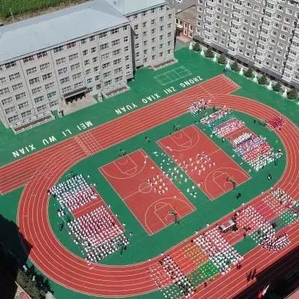
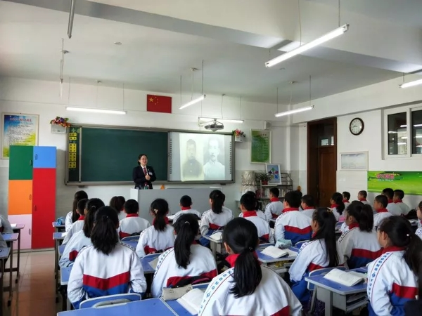
新阶段，“新”身份
这意味着一段新的生命旅程的开始，新环境、新老师、新同学……我们对新生活充满了期待。

Slide 5
新阶段，“新”机会
上了中学后，我可忙了，功课多了，还得经常到图书馆查资料？
生活观察
小明同学，上了中学是不是很辛苦？
中学会有很多新的机会，我认识了好多新的朋友，还参加了三个社团，暑假我还跟随社团参加了红色游学活动。
中学生活究竟有多大变化？
请你结合自己的初中生活及小明的采访谈一谈：
初中阶段为我们的发展提供了哪些新的机会？

Slide 6
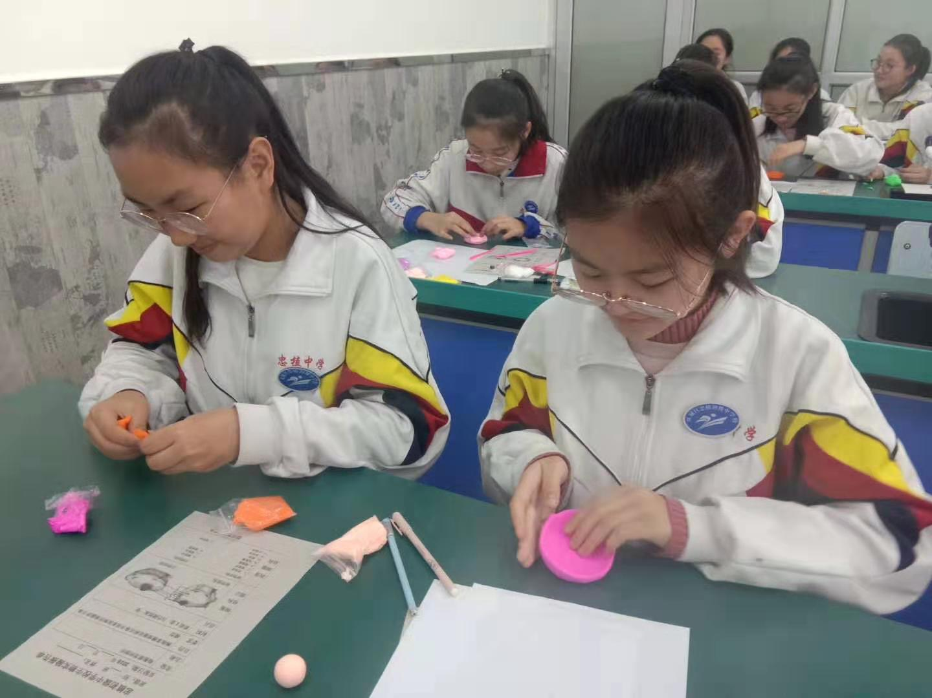
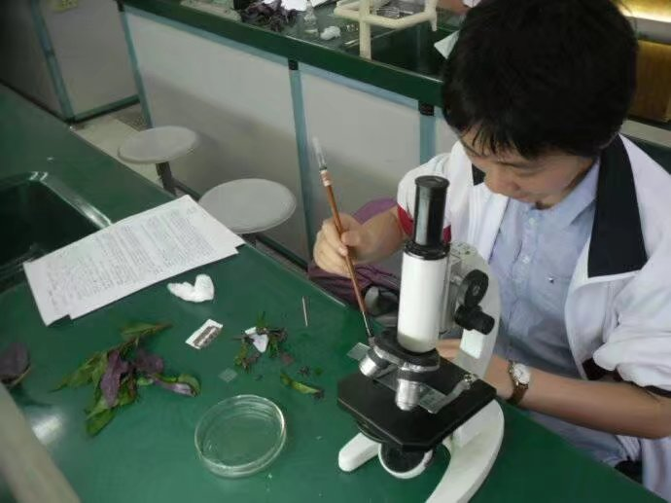
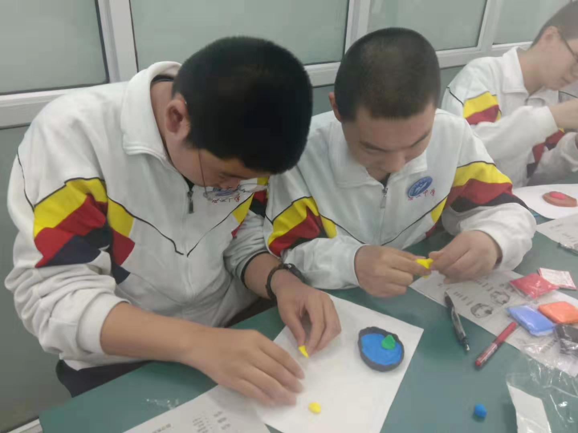
新阶段，“新”机会
🔺富有挑战的课程和学习任务，带领我们探索新的知识领域;

Slide 7
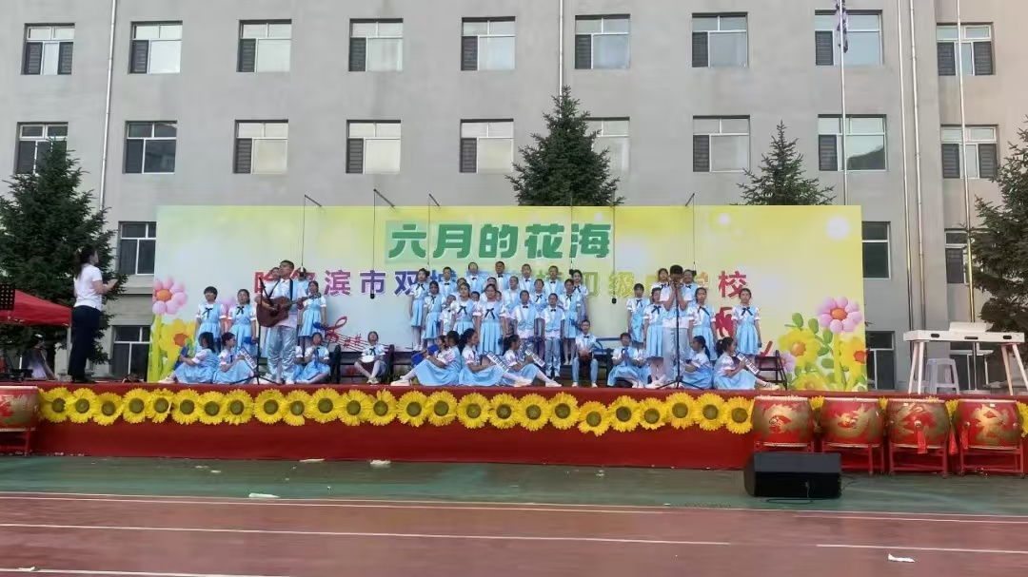
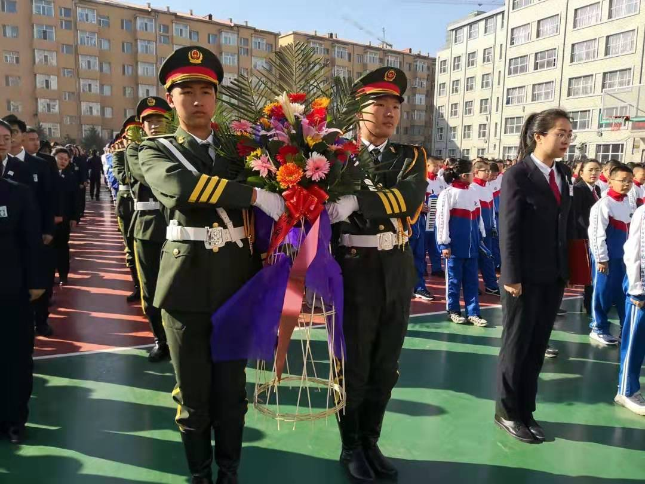
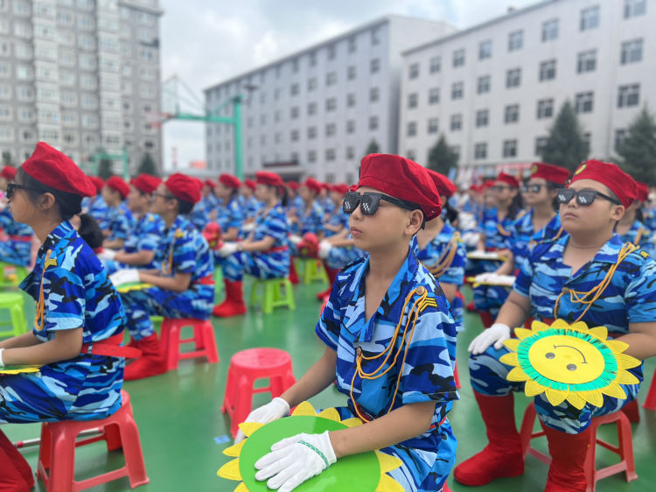
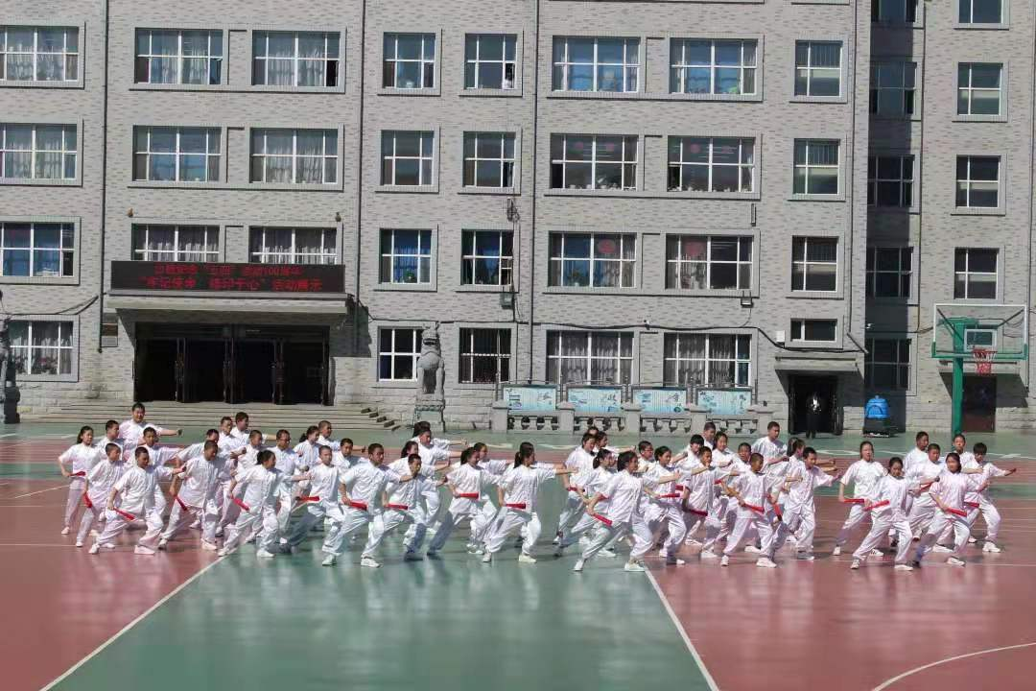
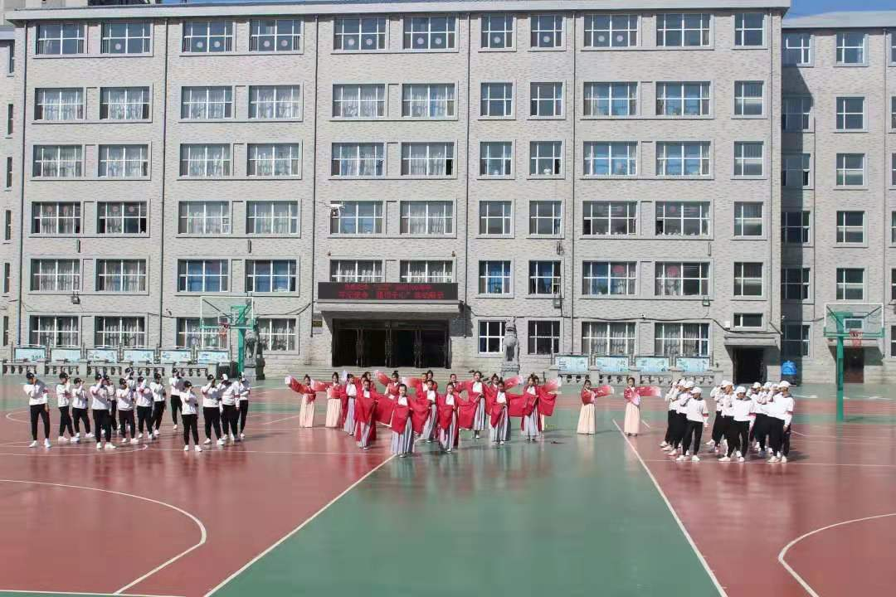
新阶段，“新”机会
🔺丰富多彩的社团活动，给我们提供了更多培养兴趣的平台;

Slide 8
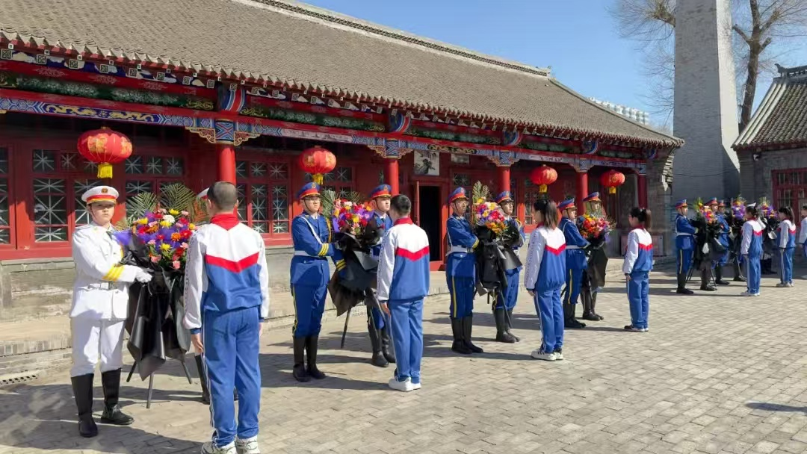
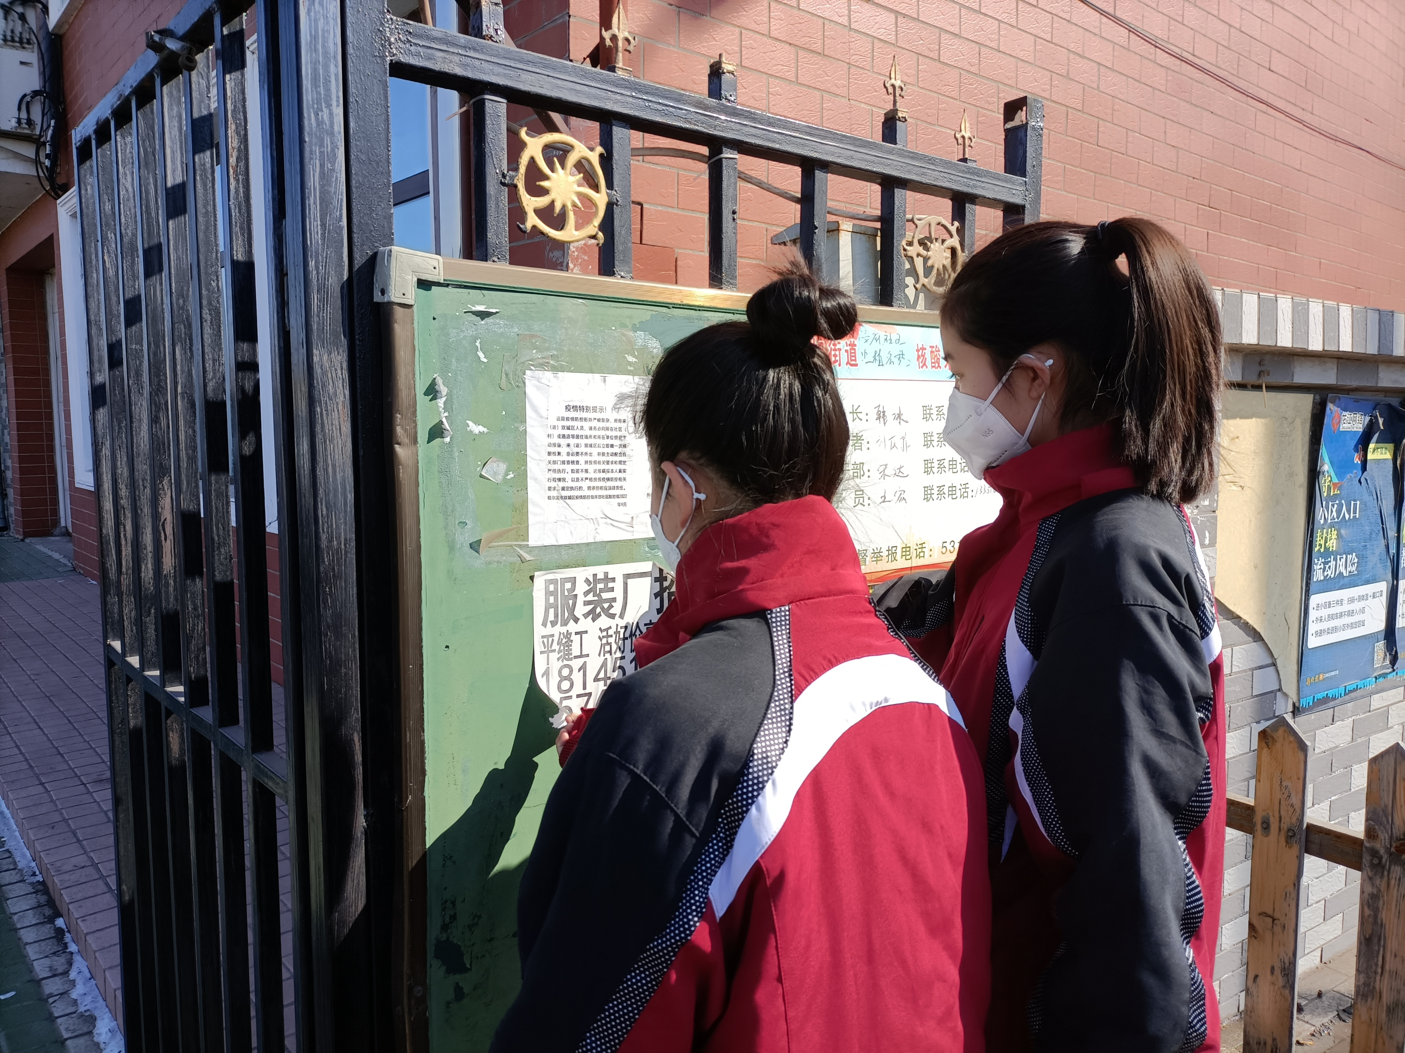
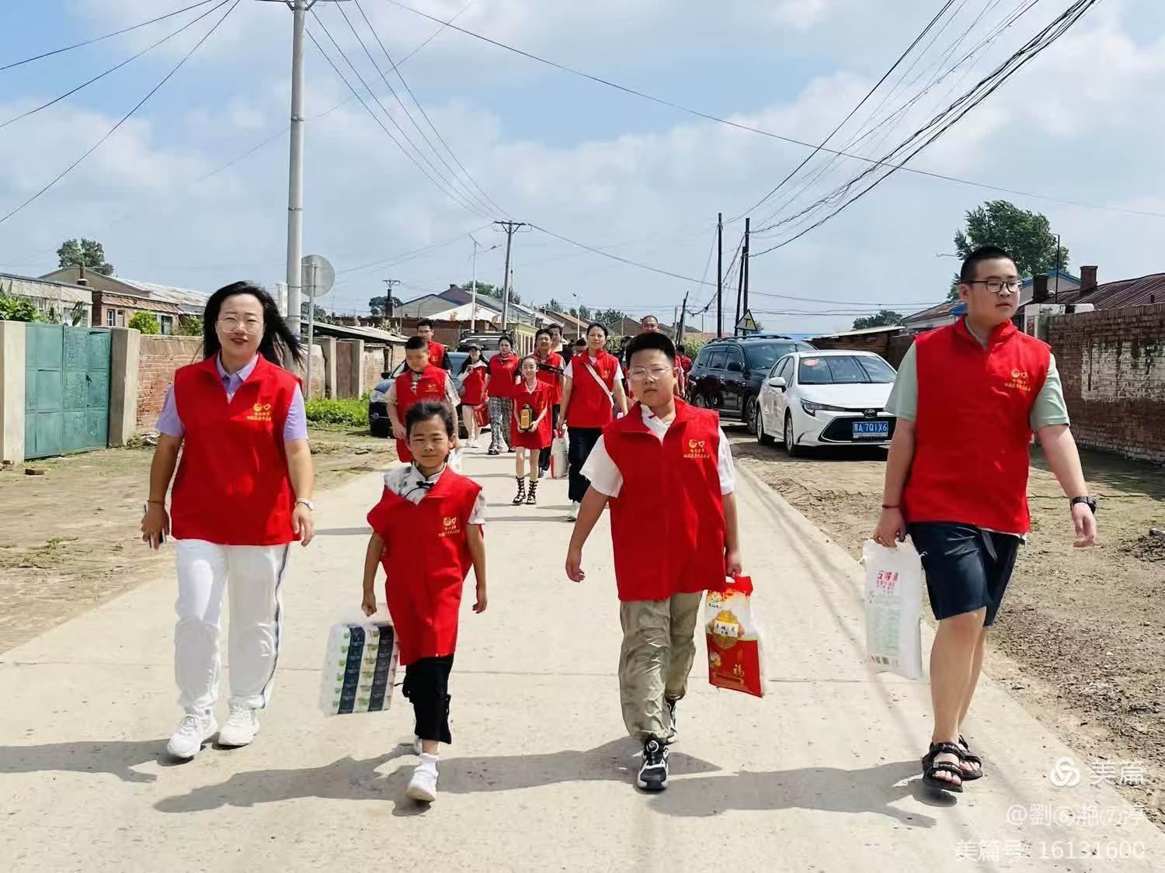
新阶段，“新”机会
🔺各种各样的社会实践，为我们打开认识社会的大门。

Slide 9
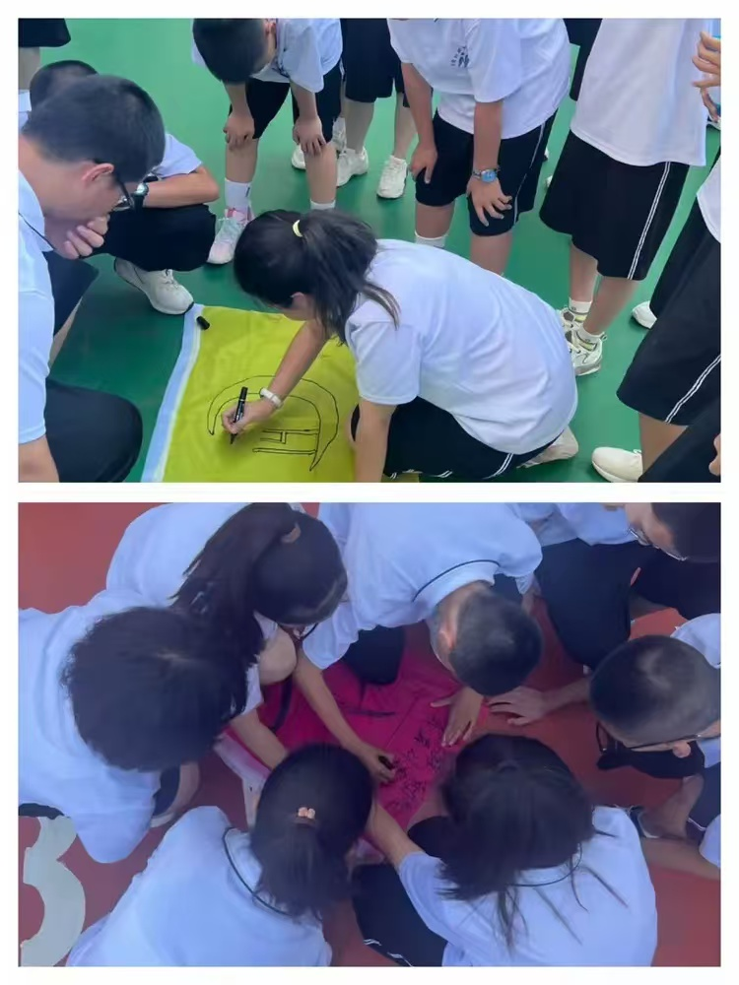
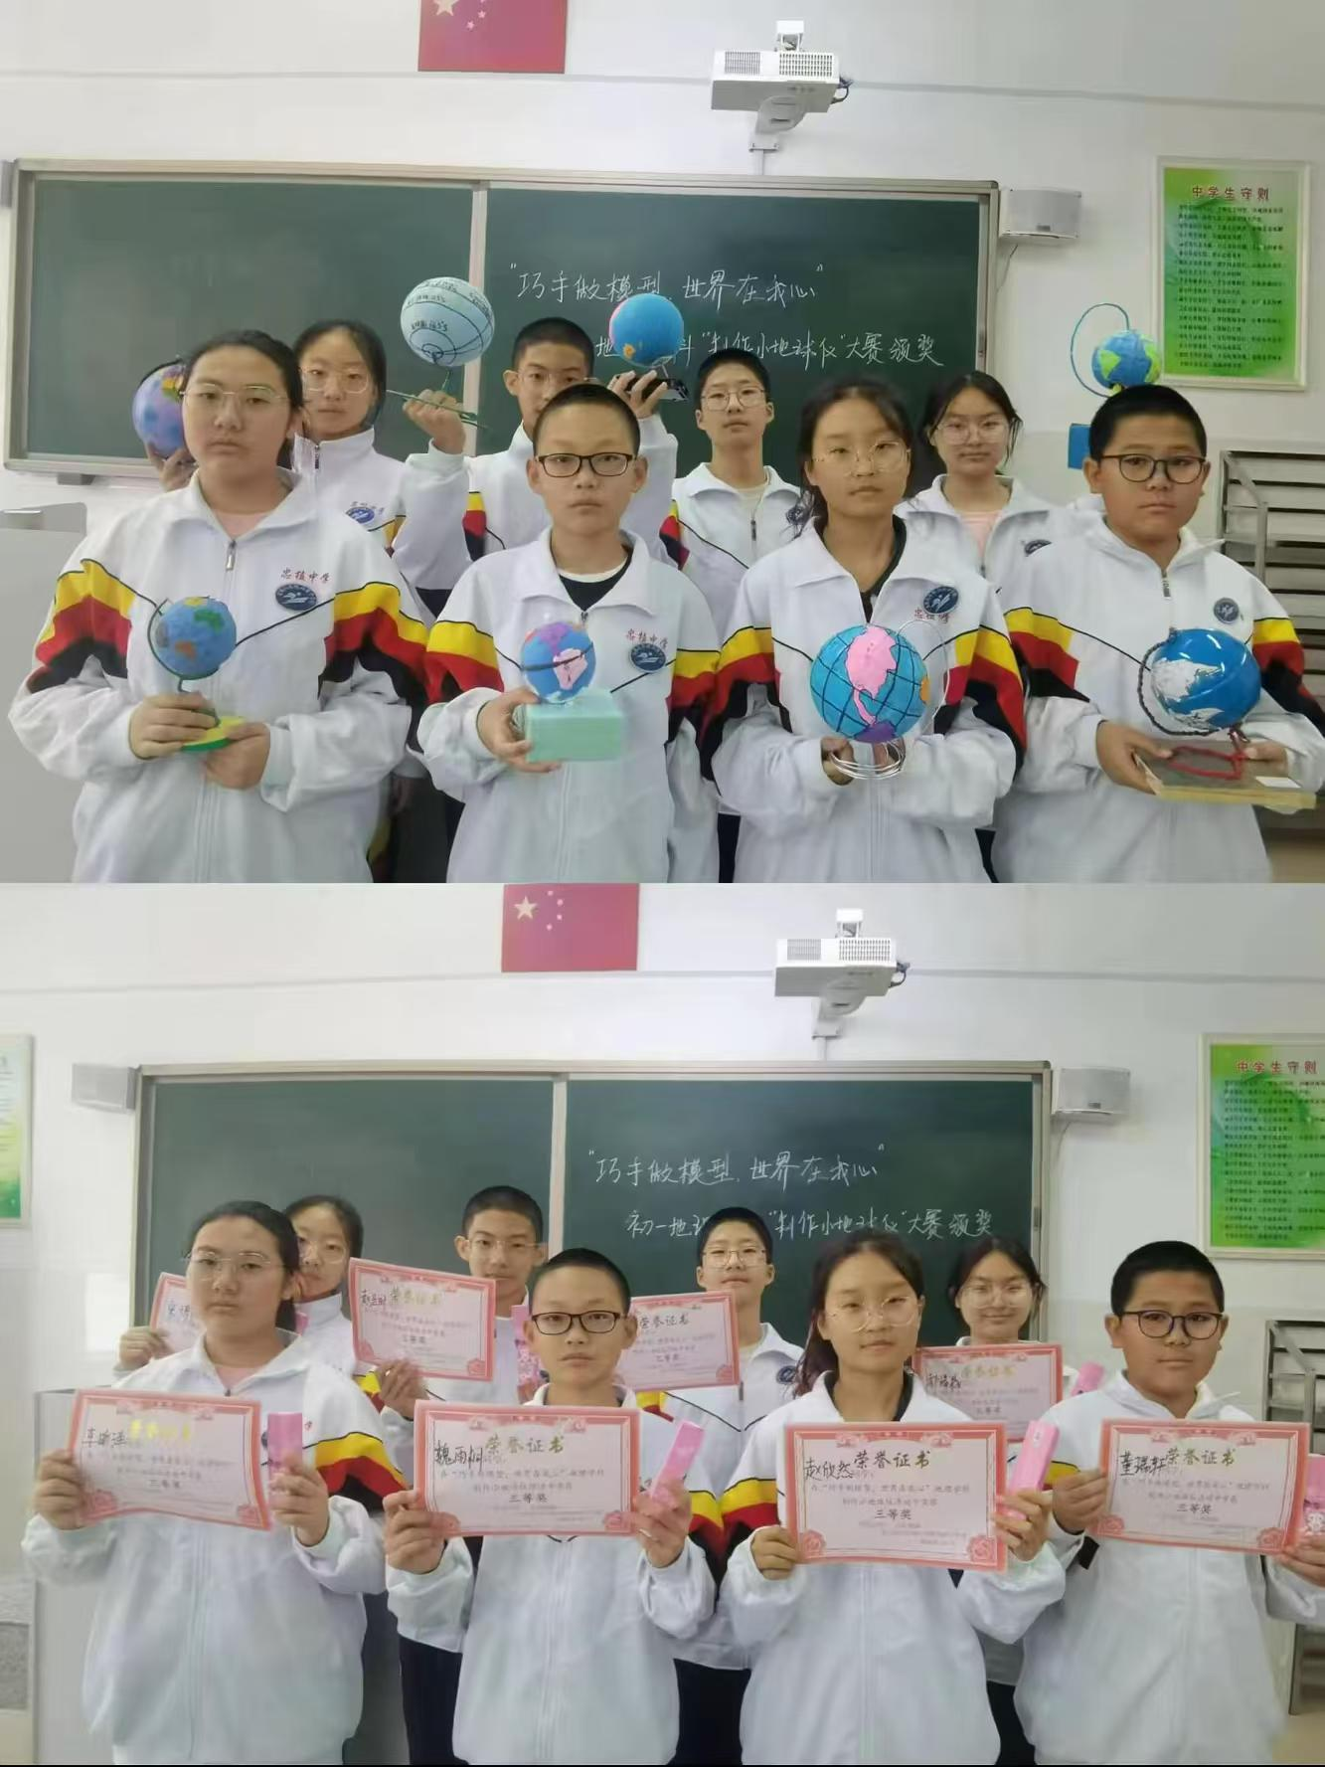
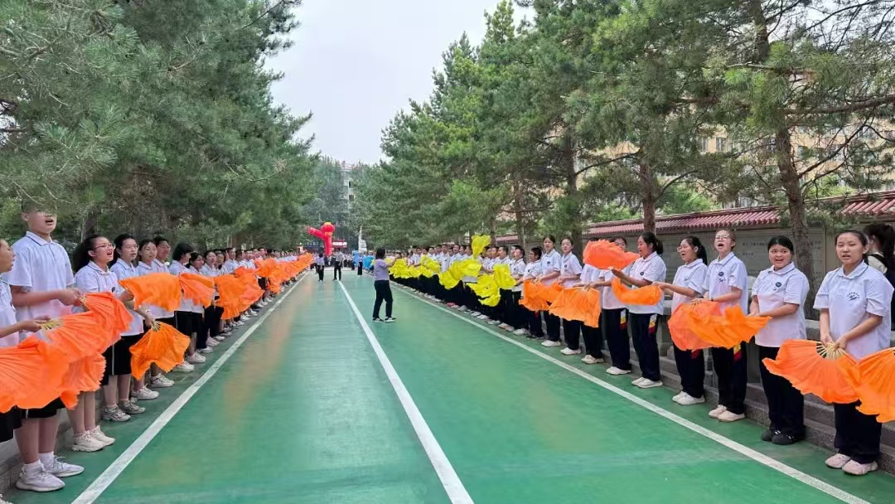
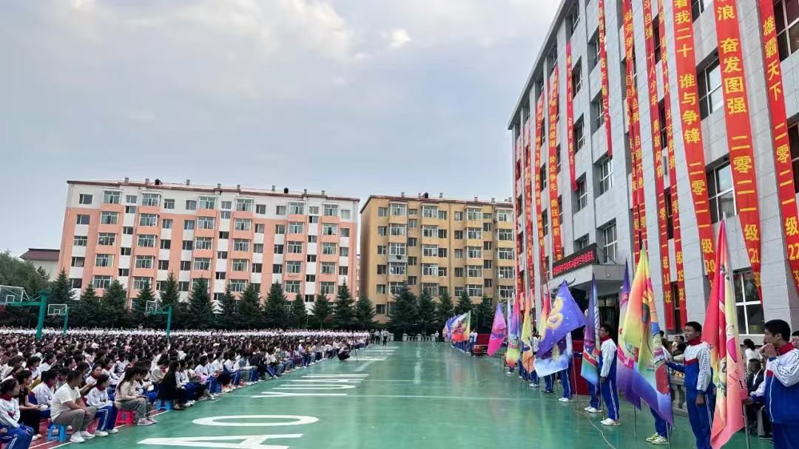
新阶段，“新”机会
🔺在新的集体生活中，我们涵养品格，发展个性，提升自我。

Slide 10
新阶段，“新”机会
初中阶段为我们的发展提供了哪些新的机会?
01
02
03
04
富有挑战的课程和学习任务，带领我们探索新的知识领域;
丰富多彩的社团活动，给我们提供了更多培养兴趣的平台;
各种各样的社会实践，为我们打开认识社会的大门。
在新的集体生活中，我们涵养品格，发展个性，提升自我。

Slide 11
新阶段，“新”要求
初中阶段对我们的成长提出了哪些新的要求?
⭐家庭、学校、社会寄予我们更高的期望，激励我们加倍努力，不断进步；
⭐越来越有活力，会合作，能包容；
⭐越来越坚强，能坚持，有韧劲；
⭐越来越上进，敢于表达，超越自我。

Slide 12
小结
进入中学生活后，有哪些“新”的表现？
新的身份
跨进中学校园，我们有了一个新的身份
——中学生！
新的表现
新的机会
初中阶段为我们的发展提供了新的机会。
新的要求
初中阶段对我们的成长提出了新的要求。

Slide 13
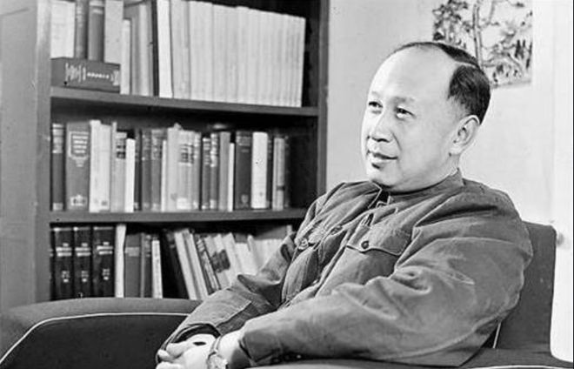
新阶段，独特价值
阅读感悟
钱学森曾经在北京师范大学附属中学读书。他说:“6年的师大附中学习生活对我的教育很深，对我的一生，对我的知识和人生观起了很大的作用。”他归国回到北京的第二天，就赶往母校探望。每次路过母校的老校址，他都会说:“这是我最熟悉的地方。”
从化学、儿何学、矿物学、生物学到国文、哲学概论、伦里学、音乐、美术，从基础科学知识体系到做人的伦理道德，中学教育为钱学森的成长打下了坚实的基础。
钱学森在晚年曾写下一段话，称有17个人对自己的一生影响深远，其中12个人是求学期间的老师，而中学老师就占了7个。这足见中学教育在他人生道路上的重要性。
结合钱学森的故事想一想：初中阶段对我们人生有哪些独特价值 ?

Slide 14
新阶段，独特价值
如何理解初中阶段对我们人生的独特价值 ?
初中阶段对我们的人生具有独特的价值。我们正处于生命成长的“拔节孕穗期”，这是我们世界观、人生观、价值观初步形成的重要时期，需要精心引导和栽培。

Slide 15
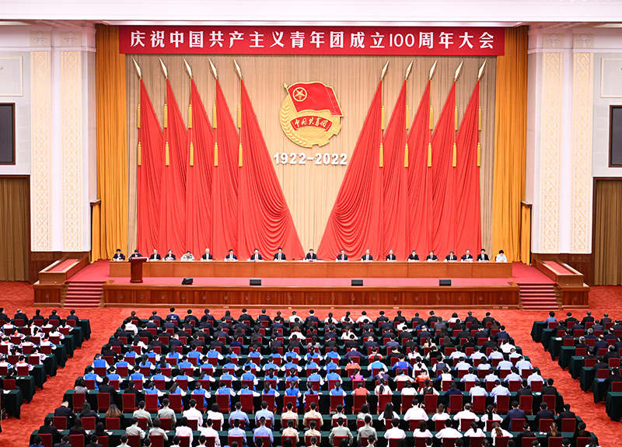
新阶段，新挑战
阅读感悟
“人生万事须自为，跬步江山即寥廓。”追求进步，是青年最宝贵的特质，习近平在庆祝中国共产主义青年团成立一百周年大会上指出:"在实现中华民族伟大复兴的征程上，中国共产党是先锋队，共青团是突击队，少先队是预备队。入队、入团、入党，是青年追求政治进步的‘人生三部曲’。”
“奋斗是青春最亮丽的底色，行动是青年最有效的磨砺。有责任有担当，青春才会闪光。”
结合材料想一想：如何面对初中生活的各种可能和挑战?

Slide 16
新阶段，新挑战
如何面对初中生活的各种可能和挑战?
初中生活的序幕刚刚拉开，面对各种可能与挑战，我们要珍视当下，把握机遇，始终把准人生方向，积极追求进步，确立更高的发展目标，在担当中历练，在尽责中成长，努力使自己成为适应时代发展的有理想、有本领、有担当的中学生。

Slide 17
课堂小结
新的身份
“新：的表现
新的机会
奏响中学序曲
新的要求
初中阶段对我们人生的独特价值
正确面对初中生活的各种可能和挑战

Slide 18
课堂检测
1.“从跨入中学校门的那一刻起，我意识到我是一名真正的中学生了。新的生活已经开始，我必须去面对新的挑战，在中学时期实现我的人生梦想。”这位同学重视自己的中学时光，是因为（ ）
①中学时代对对我们的人生具有独特的价值。
②中学时代是人生的新阶段
③中学时代是我们世界观、人生观、价值观初步形成的重要时期
④中学时代不能支撑起社会的发展和未来
A.①②③ B.①②④ C.①③④ D.②③④
A

Slide 19
课堂检测
2.中学生活提供了发展自我的多种机会。下列属于发展自我机会的是（ ）
①富有挑战的课程和学习任务，带领我们探索新的知识领域。
②各种各样的社会实践，为我们现在就业提供了帮助。
③丰富多彩的社团活动，给我们提供了更多培养兴趣的平台。
④集体生活，可以涵养我们的品格，丰富我们的个性。
A.①②③ B.①②④ C.①③④ D.②③④
C

Slide 20
3.七年级学生小明在日记本上写道:“进入中学了,我要改掉以前的坏毛病,相信自己,积极面对初中生活的各种可能和挑战。”下列做法与小明说法相符的有 （ ）
①越来越自信、自强
②勇敢地面对学习上的困难,意志越来越坚强
③在担当中历练，在尽责中成长
④对于同学给自己提出的建议,能全盘接受
A.①②③ B.①③④ C.①②④ D.②③④
课堂检测
A

